Slide 1

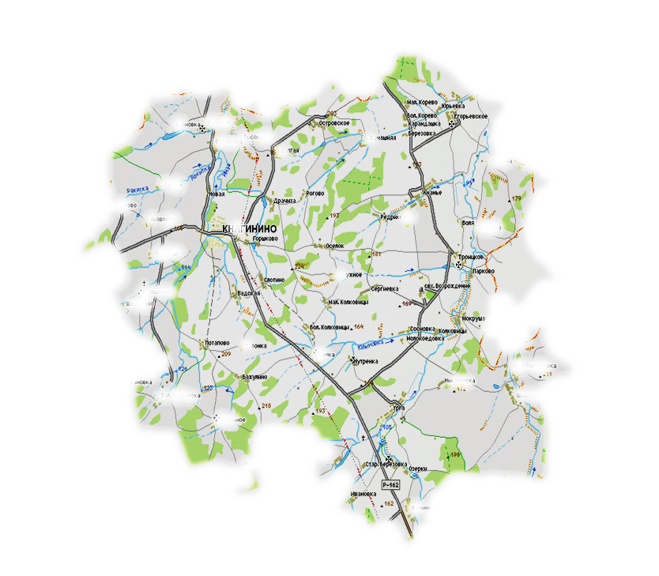

Княгининский район
БЮДЖЕТ ДЛЯ ГРАЖДАН
по Решению Земского собрания Княгининского района Нижегородской области «О районном бюджете на 2017 год»

Slide 2

Что такое «Бюджет для граждан»
«Бюджет для граждан»- информационный сборник, который познакомит население района с основными положениями главного финансового документа Княгининского района - районного бюджета, а именно проекта районного бюджета на 2017 год. В сборнике в доступной форме представлено описание доходов, расходов бюджета и их структуры, приоритетные направления расходования бюджетных средств, объемы бюджетных ассигнований, направляемых на финансирование социально-значимых мероприятий в сфере образования, культуры, жилищно – коммунального хозяйства и других сферах.
«Бюджет для граждан» нацелен на широкий круг пользователей- всех граждан Княгининского района, интересы которых в той или иной мере затронуты районным бюджетом.
2

Slide 3

Бюджет- это форма образования и расходования денежных средств, предназначенных для финансового обеспечения задач и функций государства и местного самоуправления. Районный бюджет -это план доходов и расходов администрации Княгининского района
В случае превышения расходов над доходами образуется дефицит бюджета
( необходимы источники покрытия дефицита, можно, например,
использовать остатки средств или привлечь средства в долг )
В случае превышения доходов над расходами образуется профицит бюджета (можно накапливать резервы, погашать имеющиеся долги)
Сбалансированность бюджета по доходам и расходам - основополагающее требование, предъявляемое к органам, составляющим и утверждающим бюджет.
3

Slide 4

Консолидированный бюджет
Княгининского района
Из чего состоит бюджетная система
Княгининского района
Районный бюджет
Бюджеты 4 сельских
поселений
и города
Ананьевский сельсовет,
Белкинский сельсовет,
Возрожденский сельсовет,
Соловьевский сельсовет,
город Княгинино
4

Slide 5

На чем основывается проект районного бюджета
Послание Президента Российской Федерации Федеральному Собранию
Основные направления бюджетной политики в Княгининском районе на 2017 год и на плановый период 2018 и 2019 годов
Основные направления налоговой политики в Княгининском районе на 2017 год и на плановый период 2018 и 2019 годов
Прогноз социально- экономического развития Княгининского района на среднесрочный период (на 2017 год и на период до 2019 года)
Итоги исполнения консолидированного бюджета за 2015 год и текущий период 2016 года
Муниципальные программы Княгининского района (13 программ)
5

Slide 6
Как происходит составление районного бюджета
Сроки | Мероприятия
Июнь | Разработка основных показателей прогноза социально-экономического развития района на среднесрочный период
Август - сентябрь | Определение основных направлений бюджетной политики в Княгининском районе и налоговой политики в Княгининском районе на трехлетний период
Сентябрь - октябрь | Работа структурных подразделений администрации района по подготовке обоснований бюджетных ассигнований и бюджетных заявок
Ноябрь | Формирование проекта районного бюджета
Конец ноября | Рассмотрение проекта районного бюджета администрацией Княгининского района
До 1 декабря 2016 года | Внесение проекта районного бюджета в Земское собрание Княгининского района
Начало декабря | Рассмотрение проекта бюджета на заседании Земского собрания Княгининского района
Вторая половина декабря | Проведение публичных слушаний по проекту бюджета
Вторая половина декабря | Принятие бюджета на заседании Земского собрания Княгининского района
6

Slide 7

Из чего складываются доходы бюджета
Доходы бюджета - безвозмездные и безвозвратные поступления денежных средств в бюджет
Налоговые доходы
Поступления от уплаты налогов, установленных Налоговым кодексом РФ ( налог на доходы физических лиц, имущественные налоги и др.)
Неналоговые доходы
Поступления от уплаты пошлин и сборов, установленных законодательством РФ
( доходы от использования муниципального имущества, плата за негативное воздействие на окружающую среду, штрафы за нарушение законодательства и др.)
Безвозмездные поступления
Поступления от других бюджетов бюджетной системы, граждан и организаций
(межбюджетные трансферты в виде дотаций, субвенций, субсидий, поступления от юридических и физических лиц, кроме налоговых и неналоговых доходов).
7

Slide 8

Какие налоги уплачивают жители Княгининского района
Налог на доходы физических лиц
гл.23 Налогового кодекса РФ, ставка налога 13%, в отдельных случаях 9%,30% и 35%
Земельный налог
Ставка налога от кадастровой стоимости земельных участков:
0,3%- по участкам, занятым жилищным фондом, с/х назначения, для личного подсобного хозяйства, дачного хозяйства; 1,5%- в отношении других участков
Налог на имущество физических лиц
Ставки налога исходя из кадастровой стоимости и видов объектов налогообложения:
1. Жилые дома, жилые помещения, гаражи, хозяйственные строения, площадь каждого из которых не превышает 50 кв.м. – от 0,1% до 0,3%;
2. Объекты, кадастровая стоимость которых превышает 300 миллионов рублей - 2%;
3. В отношении прочих объектов налогообложения – 0,5 %.
8

Slide 9


Как распределяются расходы по основным функциям государства
Расходы бюджета- выплачиваемые из бюджета денежные средства, за исключением средств, являющихся источниками финансирования дефицита бюджета
Формирование расходов осуществляется в соответствии с расходными обязательствами, законодательно закрепленными за соответствующими уровнями бюджетов
Принципы формирования расходов бюджета: по муниципальным программам, по разделам (подразделам) функциональной структуры, по ведомствам.
Классификация расходов
Национальная безопасность и правоохранительная деятельность
Жилищно- коммунальное хозяйство
Общегосударственные вопросы
Национальная экономика
Охрана окружающей среды
Социальная политика
Средства массовой информации
Национальная оборона
Культура, кинематография
Физическая культура и спорт
Образование
Межбюджетные трансферты
9

Slide 10

Что такое программный бюджет
Программный бюджет отличается от традиционного тем, что все или почти все расходы включены в программы и каждая программа своей целью прямо увязана с тем или иным стратегическим итогом деятельности ведомства
Программное бюджетирование представляет собой методологию планирования, исполнения и контроля за исполнением бюджета, обеспечивающую взаимосвязь процесса распределения расходов с результатами от реализации программ, разрабатываемых на основе стратегических целей, с учетом приоритетов государственной политики, общественной значимости ожидаемых и конечных результатов использования бюджетных средств
Осуществление бюджетных расходов посредством финансирования муниципальных программ
Взаимосвязь бюджетных расходов с результатами реализации муниципальных программ
Повышение качества бюджетного планирования и исполнения бюджета
Районный бюджет на 2017год сформирован в «программном» формате на основе 13 муниципальных программ Княгининского района
10

Slide 11
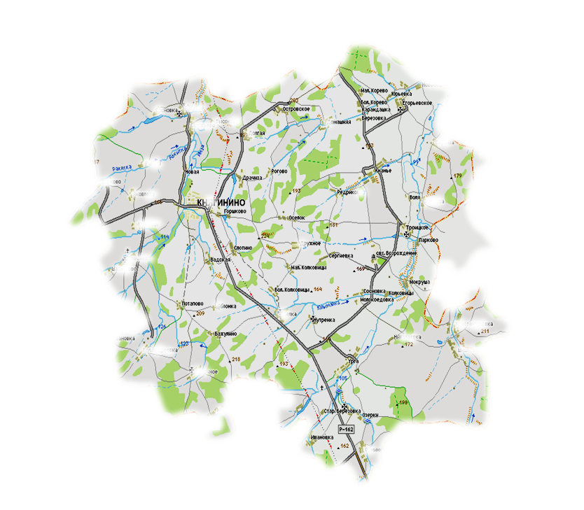
Какие показатели характеризуют наш район в 2016 году
Площадь 769 кв.км.
Численность населения района 11933 чел.
Объем отгруженных товаров собственного производства, выполненных работ и услуг 2737,8 млн.руб.
Среднемесячная заработная плата 20 671,7 руб.
Инвестиции в основной капитал в действующих ценах 165,0 млн. руб.
Муниципальные образования-6
Муниципальные учреждения-25
(казенные-8 ,бюджетные- 14, автономные-3)
11

Slide 12
Ранжирование муниципальных районов и городских округов по блокам индикаторов по группам территорий за первое полугодие 2016 года
Индикаторы, характеризующие наращивание налогового потенциала (экономические и финансовые)
Индикаторы уровня жизни (социальные)
0,1326
0,0595
В рейтинге по наращиванию налогового потенциала Княгининский район занимает 9 место среди 14 районов.
В рейтинге уровня жизни населения Княгининский район занимает 4 место среди 14 районов.
Общий интегральный показатель Княгининского района в двух рейтингах равен 0,1847, что соответствует 5 месту среди 14 районов.
12

Slide 13
Какова динамика прогнозных показателей социально - экономического развития района
Объем отгруженных товаров собственного производства, выполненных работ (услуг), млн. руб.
Объем отгруженных товаров собственного производства, выполненных работ (услуг) в расчете на 1 жителя, тыс. руб.
Фонд оплаты труда,
млн. руб.
Объем розничного товарооборота, млн. руб.
13

Slide 14


Какова динамика прогнозных показателей социально-экономического развития Княгининского района
Численность населения, тыс. человек
Среднемесячная зарплата, рублей
2018
2019
Индекс потребительских цен, %
14

Slide 15


Какова динамика прогнозных показателей социально-экономического развития Княгининского района
Инвестиции в основной капитал
Площадь ввода в действие жилых домов
15

Slide 16

Каковы основные направления бюджетной политики в Княгининском районе и налоговой политики в Княгининском районе на 2017 и плановый период 2018 и 2019 годов
1
Сохранение и развитие налогового потенциала на территории района
2
Обеспечение сбалансированности и устойчивости бюджетной системы района
3
Повышение эффективности расходования бюджетных средств
4
Повышение качества внутреннего финансового контроля в управлении бюджетным процессом
Главные приоритеты бюджетной политики на 2017-2019 годы
Безусловное выполнение всех принятых обязательств
16

Slide 17

Сколько собственных доходов поступает в консолидированный бюджет района
Млн. рублей
230,8
221,0
209,5
126,6
126,2
140,7
Уточненный план
2016 года
Прогноз на 2017 год
Прогноз на 2018 год
Прогноз на 2019 год
В 2015 году
19,2 тыс. рублей
на 1 жителя
В 2017 году
17,9 тыс. рублей
на 1 жителя
В 2018 году
18,5 тыс. рублей
на 1 жителя
В 2019 году
19,3 тыс. рублей
на 1 жителя
В 2016 году
17,6 тыс. рублей
на 1 жителя
17

Slide 18
Как зачисляются налоги на территории района
Налоги и сборы, установленные законодательством | Уровни бюджета
 | Районный бюджет | Бюджеты городских и сельских поселений
1. Акцизы, в том числе
доходы от уплаты акцизов на нефтепродукты | 0% | 10%
2. Налог на доходы физических лиц (по единым нормативам) | 8% | 10%
3.Налоги со специальными налоговыми режимами, в том числе
единый налог на вмененный доход | 100% | 0%
единый сельскохозяйственный налог | 50% | 50%
4. Государственная пошлина ( в зависимости от установленных полномочий) | 100% | 100%
5. Налог на имущество физических лиц | 0% | 100%
6. Земельный налог | 0% | 100%
18

Slide 19



Расходы консолидированного бюджета Княгининского района
2016
2017
2018
2019
Расходы на душу населения, тыс. рублей на 1 жителя
19

Slide 20
Основные параметры Районного
бюджета
Млн.рублей
355,4
368,1
20

Slide 21
Из каких поступлений формируются доходы консолидированного бюджета района в 2017- 2019 годах
21

Slide 22
Какие основные налоговые и неналоговые доходы поступят в районный бюджет в 2017-2019 годАХ
млн.рублей
Наименование | Уточненный план на 2016 год | 2017 год | 2018 год | 2019 год
Налоговые и неналоговые доходы | 103,6 | 107,4 | 113,1 | 118,5
Налоговые доходы всего, из них: | 97,6 | 100,4 | 105,8 | 111,0
налог на доходы физических лиц | 92,0 | 94,7 | 99,9 | 104,9
налоги на совокупный доход | 4,4 | 3,6 | 3,7 | 3,9
Неналоговые доходы всего, из них | 6,0 | 7,0 | 7,3 | 7,5
доходы от использования имущества, находящегося в муниципальной собственности | 2,9 | 3,0 | 3,2 | 3,3
доходы от продажи земельных участков и имущества | 0,6 | 0,6 | 0,6 | 0,5
штрафы | 2,3 | 2,6 | 2,7 | 2,9
22

Slide 23
КАКУЮ ПОМОЩЬ ИЗ ОБЛАСТНОГО БЮДЖЕТА ПОЛУЧАЕТ Княгининский район
млн.рублей
164,8
160,1
66,8
69,6
14,6
10,7
1,1
Дотации
Субсидии
Субвенции
Иные межбюджетные трансферты
23

Slide 24

Особенности формирования районного бюджета по расходам
Использование всех внутренних резервов
БЮДЖЕТ 2017
Формирование бюджета на один год с разработкой среднесрочного финансового плана
Экономия по отдельным статьям расходов до 25%
24

Slide 25

Основные подходы к формированию бюджета
Фонд оплаты труда рассчитан по «дорожным картам» с учетом планируемых изменений и введением режима экономии
Расходы районного бюджета на 2017 год
Расходы на коммунальные услуги и аренду рассчитаны с индексацией от уровня 2016 года на 5,5% и введением режима экономии
Расходы на питание рассчитаны от уровня 2016 года с индексацией 5,5% и введением режима экономии
25

Slide 26


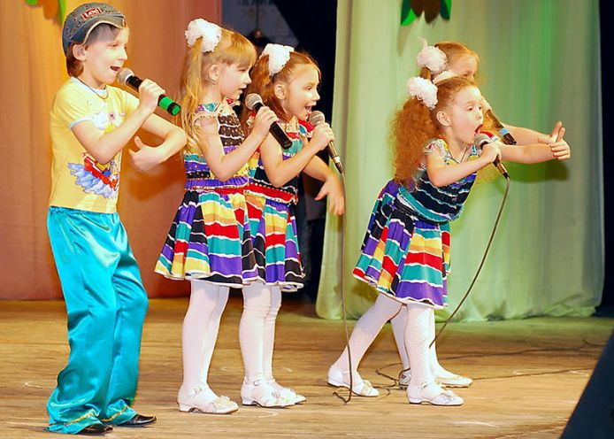
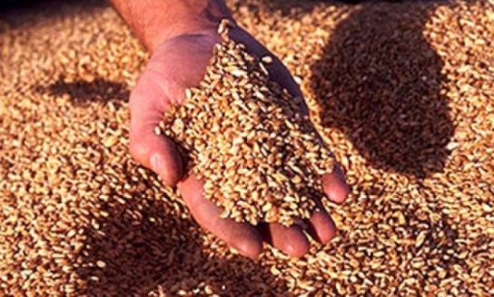
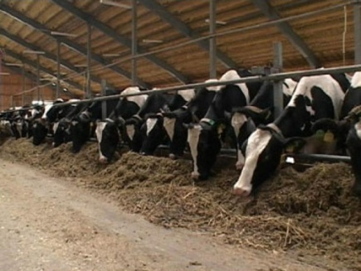
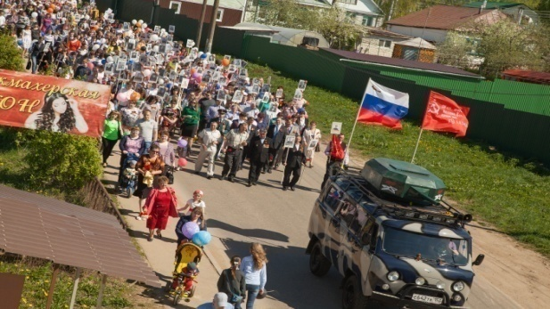
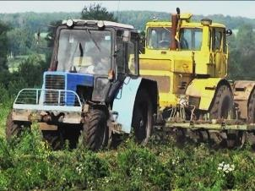
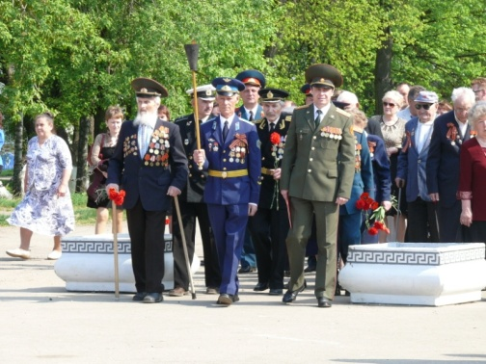
На какие расходы планируется направить средства в рамках реализации бюджетной политики
Расходы на социальную сферу – 218,2 млн.руб. или 59,3% всех расходов районного бюджета
Предоставление межбюджетных трансфертов бюджетам поселений Княгининского района – 43,7 млн.руб.
Поддержка сельскохозяйственных товаропроизводителей – 40,1 млн.руб.
26

Slide 27

Как распределены расходы районного бюджета на 2017 год по отраслям
Млн. рублей
Всего расходов - 368,1 млн. руб.
27

Slide 28
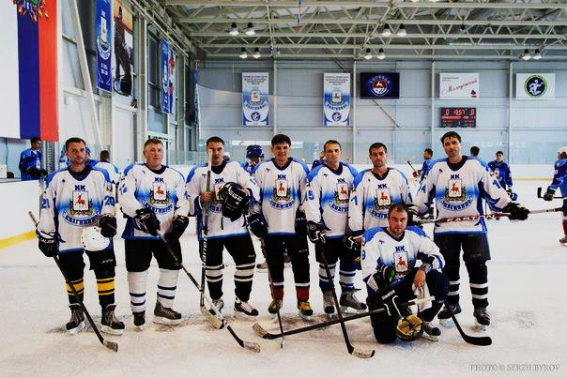
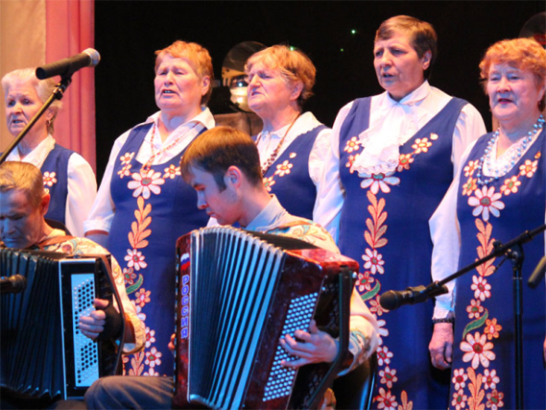
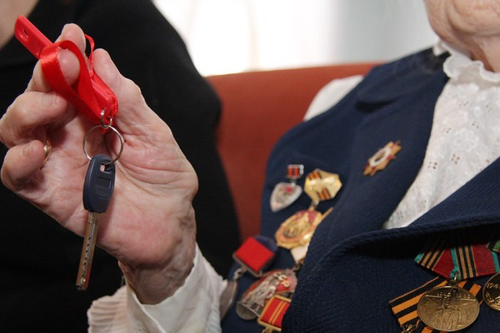
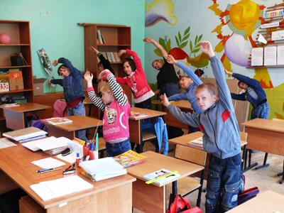
Структура расходов районного бюджета на социально-культурную сферу на 2017 год (млн.руб./%)
28

Slide 29
Программные и непрограммные расходы районного бюджета
Всего расходов в 2017 году предусмотрено в сумме 368,1 млн. руб.
В 2017 году в Княгининском районе будут реализовываться 13 муниципальных программ
Программные расходы распределены исходя из необходимости достижения запланированных индикаторов и конечных результатов по муниципальным программам Княгининского района (в 2017 году по 13 муниципальным программам)
361,9 млн.руб. (98,3%)
Непрограммные расходы – расходы, не вошедшие в мероприятия муниципальных программ, в том числе на содержание отдельных органов местного самоуправления, муниципальных учреждений, ежемесячную доплату к пенсиям лицам, замещавшим муниципальной должности Княгининского района Нижегородской области и другие.
29

Slide 30

Как изменится финансирование муниципальных программ в 2017 году
Наименование муниципальной программы | Бюджет 2016 год | Бюджет 2017 год | % к 2016 году
Муниципальная программа Княгининского района Нижегородской области «Развитие образования Княгининского района Нижегородской области» на 2017-2021 годы | 150 350,4 | 152 765,5 | 101,6
Муниципальная программа Княгининского района Нижегородской области "Социальная поддержка граждан Княгининского района Нижегородской области" на 2017-2021 годы | 1 824,0 | 913,5 | 50,1
Муниципальная программа Княгининского района Нижегородской области "Обеспечение граждан Княгининского района Нижегородской области доступным и комфортным жильем" на 2017-2021 годы | 2 855,9 | 1 489,3 | 52,8
Муниципальная программа Княгининского района Нижегородской области «Обеспечение населения Княгининского района Нижегородской области качественными услугами в сфере жилищно-коммунального хозяйства и транспортного обслуживания» на 2017-2021 годы | 3 686,2 | 4 109,9 | 111,4
Муниципальная программа Княгининского района Нижегородской области "Развитие культуры Княгининского района Нижегородской области» на 2017-2021 годы | 32 010,0 | 45 239,9 | 141,3
Муниципальная программа Княгининского района Нижегородской области «Информационное общество Княгининского района Нижегородской области» на 2017-2021 годы | 28 990,6 | 30 476,9 | 105,1
Муниципальная программа Княгининского района Нижегородской области «Развитие физической культуры и спорта Княгининского района Нижегородской области» на 2017-2021 годы | 36 817,9 | 14 143,9 | 38,4
30

Slide 31
 |  |  | тыс.рублей
Наименование муниципальной программы | Бюджет 2016 год | Бюджет 2017 год | % к 2016 году
Муниципальная программа Княгининского района Нижегородской области "Развитие агропромышленного комплекса Княгининского района Нижегородской области» на 2015-2020 годы | 41 503,7 | 44 534,1 | 107,3
Муниципальная программа Княгининского района Нижегородской области "Управление муниципальной собственностью Княгининского района Нижегородской области" на 2017-2021 годы | 447,0 | 247,0 | 55,3
Муниципальная программа Княгининского района Нижегородской области «Развитие предпринимательства Княгининского района» на 2017-2021 годы | 3 558,1 | 190,0 | 5,3
Муниципальная программа Княгининского района Нижегородской области "Обеспечение безопасности жизни населения Княгининского района Нижегородской области" на 2017-2021 годы | 6 924,1 | 8 075,4 | 116,6
Муниципальная программа Княгининского района Нижегородской области «Управление муниципальными финансами Княгининского района» на 2017-2021 годы | 45 769,1 | 59 359,2 | 129,7
Муниципальная программа Княгининского района Нижегородской области "Улучшение условий и охраны труда в организациях Княгининского района Нижегородской области" на 2017-2021 годы | - | 361,2 | -
31

Slide 32

Муниципальная программа «Развитие образования Княгининского района Нижегородской области
Утверждена:
Постановлением администрации Княгининского района от 05.12.2016 № 2135 «Об утверждении муниципальной программы Княгининского района Нижегородской области «Развитие образования Княгининского района Нижегородской области» на 2017-2021 годы
Срок действия программы:
2017-2021 годы
Учащиеся общеобразовательных учреждений – 1043 чел.
Работники образовательных учреждений
Дети дошкольного возраста -528 чел.
Обучающиеся учреждений дополнительного образования 1144 чел.
Целевая группа программы
Расходы по программе на 2017 год 152,8 млн. рублей.
32

Slide 33

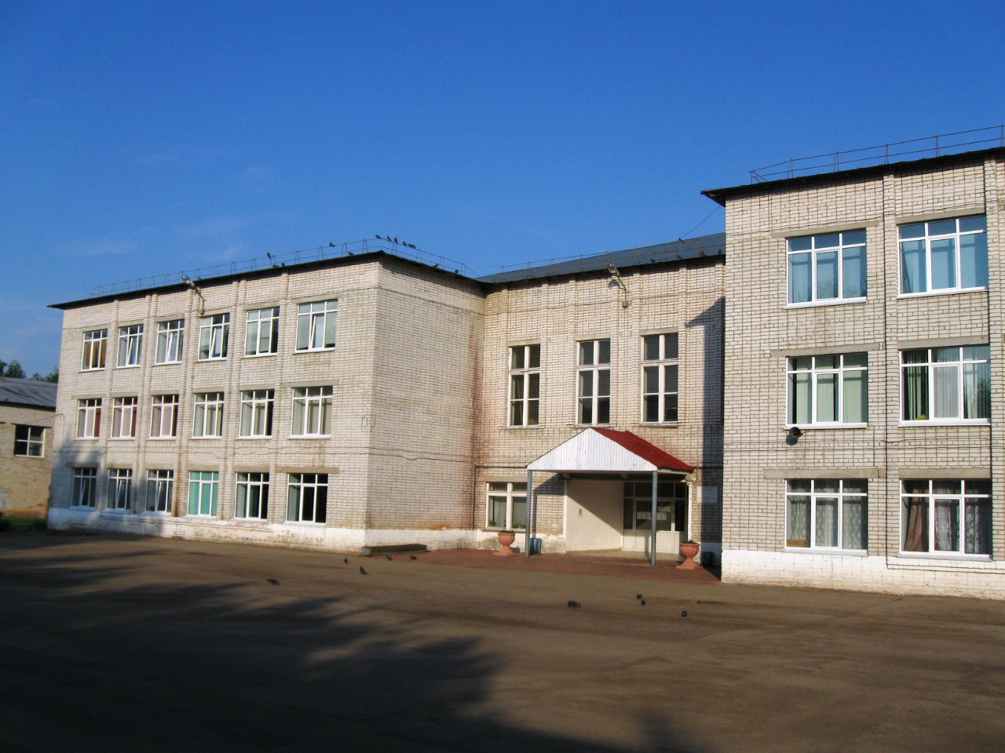
Подпрограммы муниципальной программы «Развитие образования Княгининского района Нижегородской области» на 2017-2021 годы
Наименование муниципальной программы (подпрограммы) | 2016 год | 2017 год | % к 2016 году
Муниципальная программа Княгининского района Нижегородской области «Развитие образования Княгининского района Нижегородской области» на 2017-2021 годы | 150 350,4 | 152 765,5 | 101,6
Подпрограмма "Развитие общего образования" | 126 809,2 | 129 779,8 | 102,3
Подпрограмма "Развитие дополнительного образования и воспитания детей" | 4 153,0 | 4 496,6 | 108,3
Подпрограмма «Развитие системы оценки качества образования и информационной прозрачности системы образования» | 1 050,5 | 1 114,8 | 106,1
Подпрограмма «Ресурсное обеспечение сферы образования Княгининского района Нижегородской области» | 15 795,7 | 14 686,2 | 93,0
Подпрограмма «Социально-правовая защита детей» | 364,0 | 401,3 | 110,2
Подпрограмма «Патриотическое воспитание граждан в Княгининском районе» | 21,0 | 5,5 | 26,2
Подпрограмма «Обеспечение реализации муниципальной программы» | 2 157,0 | 2 281,3 | 105,8
33

Slide 34

Расходы на образование в расчете на одного жителя района
2016 год
12 530,24 рублей
2017 год
12 801,94 рублей
На содержание муниципальных казенных учреждений и предоставление субсидий на выполнение муниципальных заданий по оказанию муниципальных услуг (выполнение работ) (всего 13 муниципальных учреждений) – 152 765,5 млн.рублей, в том числе:
дошкольного образования – 46,0 млн. рублей;
общеобразовательных организаций общего образования- 82,6 млн. рублей
общеобразовательных организаций дополнительного образования детей-3,2 млн.рублей
обслуживающих организации образования (централизованная бухгалтерия, учреждение хозяйственного обеспечения, информационно-методический центр) -14,9 млн.рублей.
Мероприятия по организации отдыха и оздоровления детей - 1,3 млн.рублей
Осуществление выплаты компенсации части родительской платы за присмотр и уход за ребенком в муниципальных дошкольных образовательных организациях – 1,7 млн.рублей
На решение других вопросов в области образования - 3,1 млн.рублей
34

Slide 35


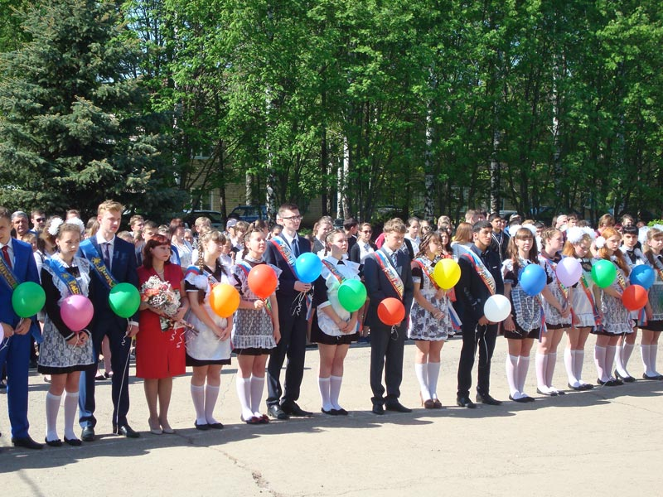
Какие качественные показатели будут достигнуты в образовании
Показатель | Ожидаемое исполнение на 2016 год | Ожидаемое исполнение на 2017 год
Удельный вес численности обучающихся по программам общего образования, участвующих в олимпиадах и конкурсах | 63% | 64%
Охват детей в возрасте 5-18 лет дополнительным образованием (удельный вес численности детей, получающих услуги дополнительного образования, общей численности детей в возрасте 5-18 лет) | 80% | 81%
Доступность дошкольного образования | 100% | 100%
Доля детей, отдохнувших в учреждениях, организующих отдых и оздоровление | 25,0% | 25%
35

Slide 36
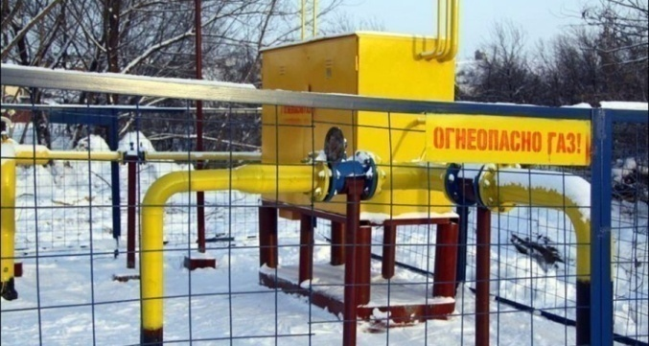
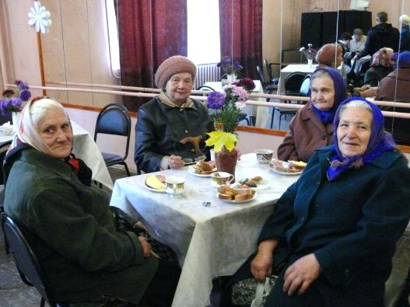

Муниципальная программа Княгининского района Нижегородской области "Социальная поддержка граждан Княгининского района Нижегородской области" на 2017-2021 годы
Цель муниципальной программы - повышение уровня и качества жизни пожилых граждан, инвалидов, семей с детьми, иных категорий населения, в отношении которых законодательно установлены обязательства государства по предоставлению мер социальной поддержки
Бюджетные ассигнования в рамках программы будут направлены на:
Оказание материальной помощи-300,0 тысяч рублей, в том числе:
семьям с детьми, находящимся в трудной жизненной ситуации - 60,0 тысяч рублей
гражданам пожилого возраста, находящимся в трудной жизненной ситуации - 60,0 тысяч рублей
малоимущим гражданам на газификацию домовладений в сумме 180,0 тысяч рублей
36

Slide 37
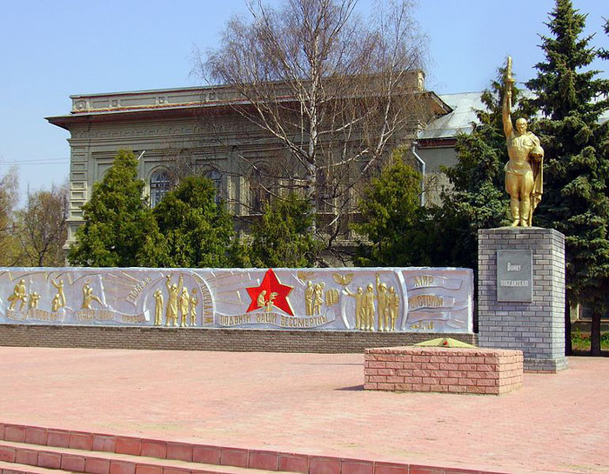
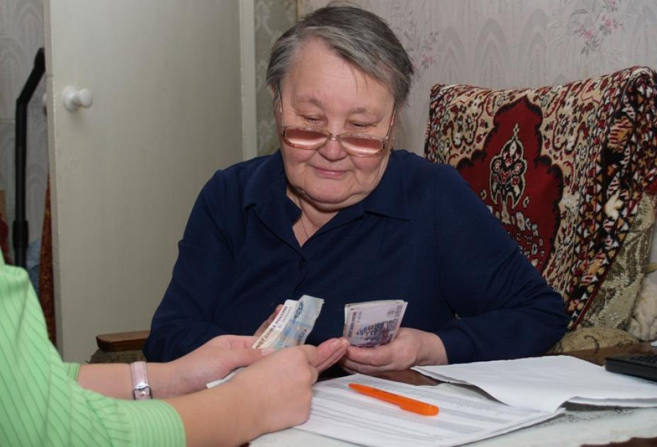
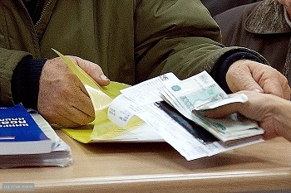
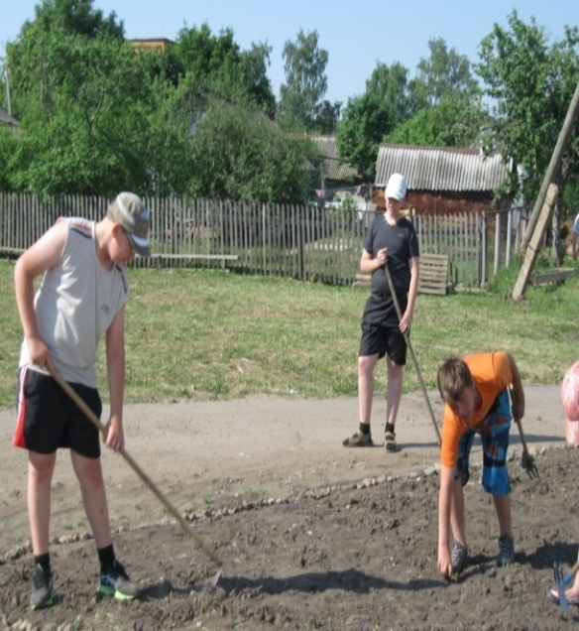
Бюджетные ассигнования в рамках программы будут направлены на:
Осуществление ежегодных единовременных социальных выплат Почетным гражданам Княгининского района в сумме 120,0 тысяч рублей
Организация временной занятости несовершеннолетних граждан в сумме 34,8 тысяч рублей
Выплату единовременного денежного вознаграждения лицам, удостоенным почетного звания "Заслуженный ветеран Княгининского района" в сумме 6,0 тысяч рублей
37

Slide 38


Бюджетные ассигнования в рамках программы будут направлены на:
Осуществление государственных полномочий 398,7 тысяч рублей, в том числе:
по организации деятельности комиссии по делам несовершеннолетних и защите их прав Княгининского района - 398,7 тысяч рублей
Оказание поддержки общественным объединениям и организациям в сумме 10,0 тысяч рублей.
Адаптацию социальных объектов для их доступности инвалидам в сумме 44,0 тысяч рублей.
Всего расходы по программе на 2017 год составят 913,5 тысяч рублей.
38

Slide 39


Муниципальная программа Княгининского района Нижегородской области "Обеспечение граждан Княгининского района Нижегородской области доступным и комфортным жильем"на 2017-2021 годы
Цель муниципальной программы – повышение доступности жилья и качества жилищного обеспечения населения, в том числе с учетом исполнения государственных обязательств по обеспечению жильем отдельных категорий граждан.
На реализацию муниципальной программы предусмотрено – 1 489,3 тысяч рублей.
-на предоставление социальных выплат на обеспечение жильем молодых семей и на компенсацию процентной ставки молодым семьям, взявшим ипотечные кредиты в сумме 251,9 тысяч рублей;
- на обеспечение жильем детей-сирот и детей в сумме 1 237,4 тысяч рублей.
39

Slide 40


Муниципальная программа Княгининского района Нижегородской области «Обеспечение населения Княгининского района Нижегородской области качественными услугами в сфере жилищно-коммунального хозяйства и транспортного обслуживания» на 2017-201 годы
Цель муниципальной программы - создание комфортной среды проживания и жизнедеятельности для населения Княгининского района.
тыс. рублей
МП/ПМП | Наименование муниципальной программы (подпрограммы) | 2016 год | 2017 год | % к 2017 году
04 0 | Муниципальная программа Княгининского района Нижегородской области «Обеспечение населения Княгининского района Нижегородской области качественными услугами в сфере жилищно-коммунального хозяйства и транспортного обслуживания» на 2017-2021 годы | 3 686,2 | 4 109,9 | 111,4
04 1 | Подпрограмма «Комплексное развитие систем коммунальной инфраструктуры Княгининского района Нижегородской области» на 2017-2021 годы | 840,2 | 1 975,9 | 235,2
04 2 | Подпрограмма «Развитие пассажирских перевозок в Княгининском районе Нижегородской области» на 2017-2021 годы | 2 846,0 | 2 134,0 | 75,0
40

Slide 41

Муниципальная программа Княгининского района Нижегородской области «Обеспечение населения Княгининского района Нижегородской области качественными услугами в сфере жилищно-коммунального хозяйства и транспортного обслуживания» на 2017-2021 годы
Возмещение МУП «Княгининское ЖКХ» убытков, полученных в результате работы муниципальной бани – 571,0 тысяч рублей
Софинансирование расселения многоквартирных домов, признанных аварийными и подлежащими сносу– 1 404,9 тыс.рублей.
Возмещение МУП «Княгининское ЖКХ» убытков, полученных в результате обслуживания населения пассажирским автотранспортом – 2 134,0 тыс.рублей.
Бюджетные ассигнования в рамках программы будут направлены на:
41

Slide 42
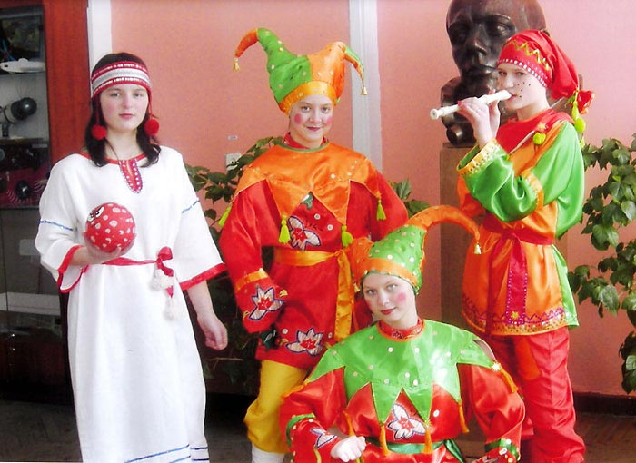
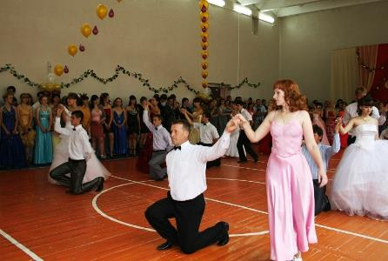
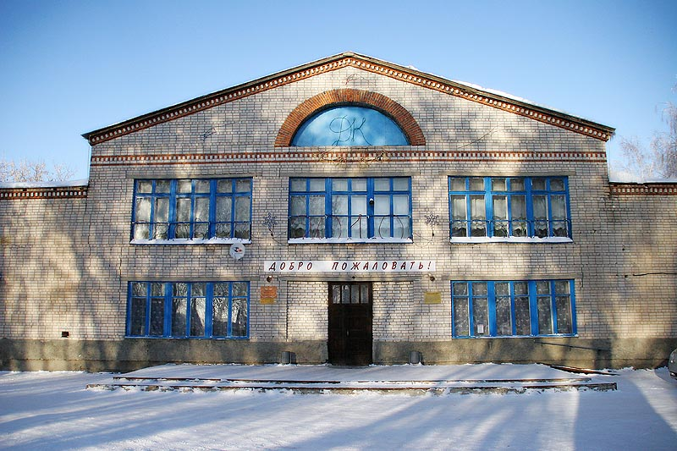
Муниципальная программа Княгининского района Нижегородской области «Развитие культуры Княгининского района Нижегородской области» на 2017-2021 годы
Реализация мероприятий в сфере культуры и кинематографии в 2017 году - 45,2 млн.рублей, расходы на 1 жителя – 3 791,16 рублей.
Индикаторы достижения цели муниципальной программы | Ед. измерения | Значение индикатора
 |  | 2016 год | 2017 год
1 | 2 | 3 | 4
Увеличение количества культурно-массовых мероприятий | ед. | 3649 | 3650
Доля муниципальных учреждений культуры Княгининского района, имеющих свой информационный портал от общего числа учреждений культуры | % | 100 | 100
Повышение уровня удовлетворенности граждан Княгининского района качеством предоставления муниципальных услуг | % | 97,0 | 97,1
Увеличение количества библиографических записей в сводном электронном каталоге библиотек Княгининского района | % | 18 | 21
Увеличение доли библиотек, подключенных к сети «Интернет», в общем количестве библиотек ЦБС Княгининского района | % | 53,3 | 60,0
Увеличение доли представленных зрителю (во всех формах) музейных предметов в общем количестве музейных предметов основного фонда | % | 27,6 | 27,7
Увеличение посещаемости музея, посещений на 1 жителя в год | чел. | 0,22 | 0,23
42

Slide 43
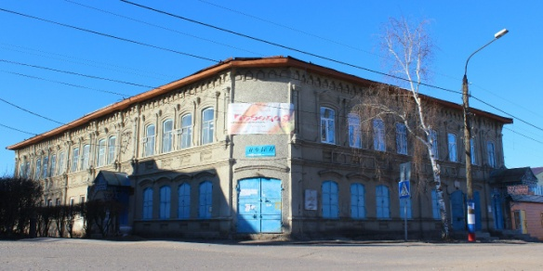
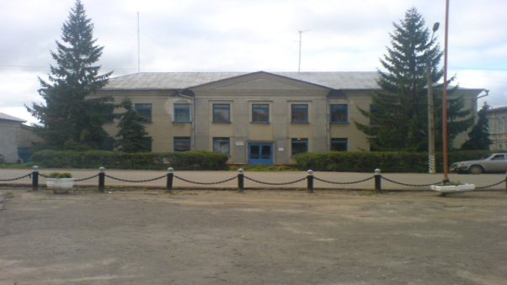
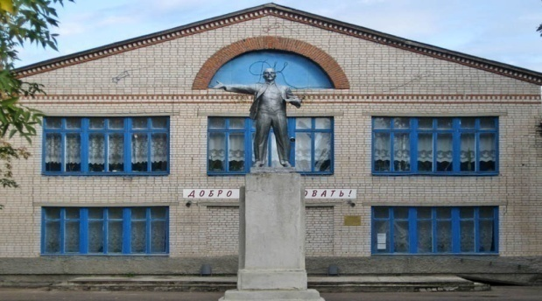
Муниципальная программа Княгининского района Нижегородской области «Развитие культуры Княгининского района Нижегородской области» на 2017-2021 годы
Индикаторы достижения цели муниципальной программы | Ед. измерения | Значение индикатора
 |  | 2016 год | 2017 год
1 | 2 | 3 | 4
Увеличение доля прироста числа участников культурно-массовых мероприятий | % к предыдущему году | 0,3 | 0,35
Увеличение количества фильмовыдач | ед. | 565 | 566
Увеличение доли детей, привлекаемых к участию в творческих мероприятиях, в общем числе детей ДМШ | % | 35,5 | 35,6
Увеличение количества туристических маршрутов | ед. | 4 | 5
Доля молодых людей, участвующих в деятельности молодежных общественных объединений | % | 68,0 | 68,1
Бюджетные ассигнования в рамках программы будут направлены на обеспечение деятельности муниципальных учреждений (библиотек, музея, клубных учреждений, детской музыкальной школы и др.) в сумме 44,5 млн.рублей.
43

Slide 44
Муниципальные программы общего характера
Муниципальная программа Княгининского района Нижегородской области «Управление муниципальными финансами Княгининского района» на 2017-2021 годы - 59,4 млн.рублей.
Муниципальная программа Княгининского района Нижегородской области «Управление муниципальной собственностью Княгининского района Нижегородской области" на 2017-2021 годы - 0,2 млн.рублей
Муниципальная программа Княгининского района Нижегородской области «Информационное общество Княгининского района Нижегородской области» на 2017-2021 годы – 30,5 млн.рублей
Общего характера
В рамках программы поселениям Княгининского района будут предоставляться
межбюджетные трансферты на выполнение собственных и передаваемых полномочий органами местного самоуправления поселений Княгининского района в сумме 41,4 млн.рублей.
Предоставление субсидии на выполнение муниципального задания по оказанию муниципальных услуг:
-многофункциональному центру предоставления государственных и муниципальных услуг на территории Княгининского района в сумме 4,7 млн.рублей;
- МАУ «Княгининский РИЦ» в сумме 3,6 млн.рублей.
44

Slide 45


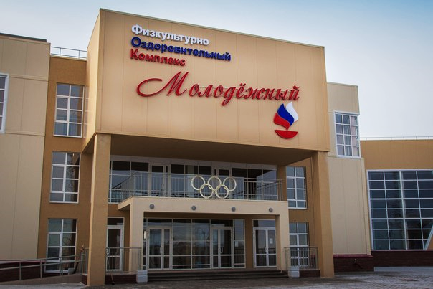

Муниципальная программа Княгининского района Нижегородской области «Развитие физической культуры и спорта Княгининского района Нижегородской области» на 2017-2021 годы
Цель муниципальной программы - создание условий для развития физической культуры и спорта в Княгининском районе, повышение конкурентоспособности Княгининского спорта на соревнованиях всех уровней
Индикаторы достижения цели муниципальной программы | Ед. измерения | Значение индикатора
 |  | 2016 год | 2017 год
1 | 2 | 3 | 4
Доля детей и подростков, занимающихся в ДЮСШ, в общей численности детей и подростков от 6 до 17 лет | % | 3,5 | 3,6
Количество спортивно-массовых мероприятий, спортивных соревнований | единиц | 93 | 94
Всего на реализацию программы в 2017 году будет направлено 14,1 млн.рублей, в том числе на обеспечение деятельности Детско-юношеской спортивной школы – 13,4 млн.рублей.
45

Slide 46

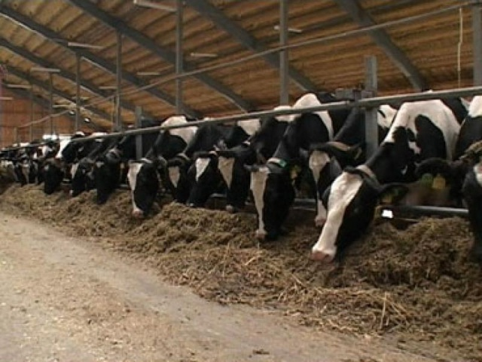
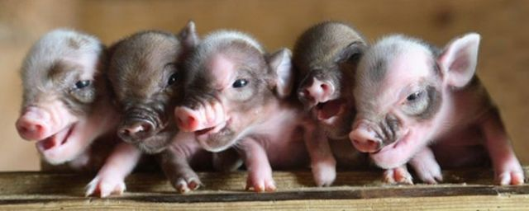
Муниципальная программа Княгининского района Нижегородской области «Развитие агропромышленного комплекса Княгининского района Нижегородской области» на 2015-2020 годы»
Утверждена:
Постановлением администрации Княгининского района Нижегородской области от 28.08.2014 №1327 "Об утверждении муниципальной программы Княгининского района Нижегородской области «Развитие агропромышленного комплекса Княгининского района Нижегородской области» на 2015-2020 годы».
Цель: обеспечение продовольственной независимости Нижегородской области, создание условий для устойчивого развития сельских территорий, обеспечение эпизоотического благополучия в Нижегородской области
Срок действия программы: 2015-2020 годы.
Целевая группа:
Сельскохозяйственные товаропроизводители Княгининского района, включая крестьянско-фермерские и личные подсобные хозяйства
Общие расходы на реализацию программы, млн. рублей
2016 год | 2017 год | % к 2016 году
41,5 | 44,5 | 107,3
46

Slide 47
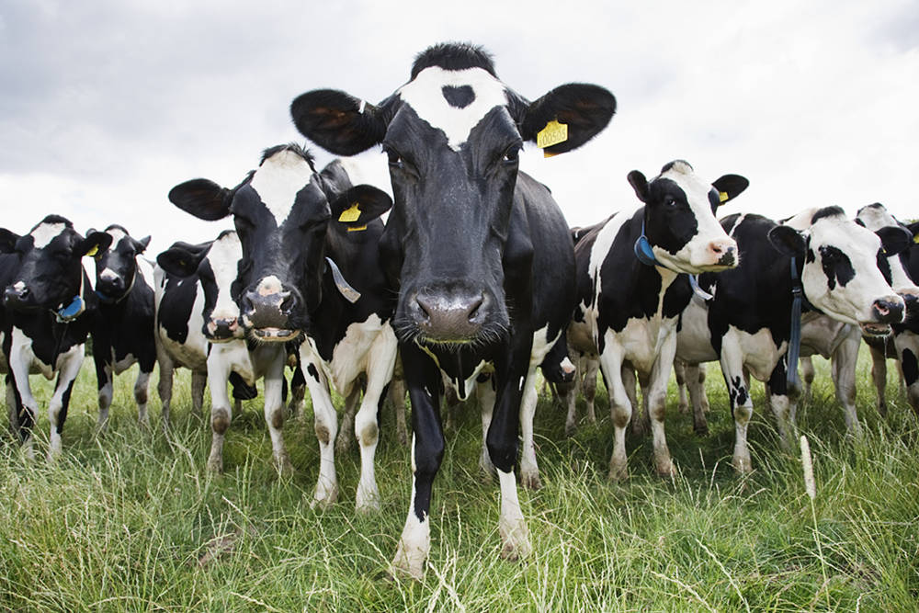

Поддержка сельскохозяйственного производства
в 2017 году
Расходы за счет субвенций на развитие агропромышленного комплекса Нижегородской области в 2017 году- 44,5 млн. рублей
Развитие животноводства- 21,4 млн. рублей
Развитие растениеводства- 14,3 млн. рублей
Возмещение части затрат организаций агропромышленного комплекса на уплату процентов за пользование кредитными ресурсами- 3,8 млн. рублей
Обновление парка сельскохозяйственной техники – 0,4 млн.руб.
47

Slide 48
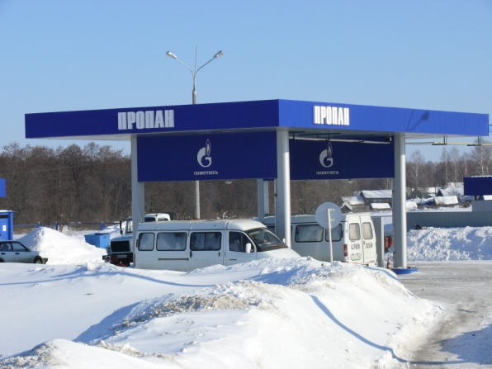
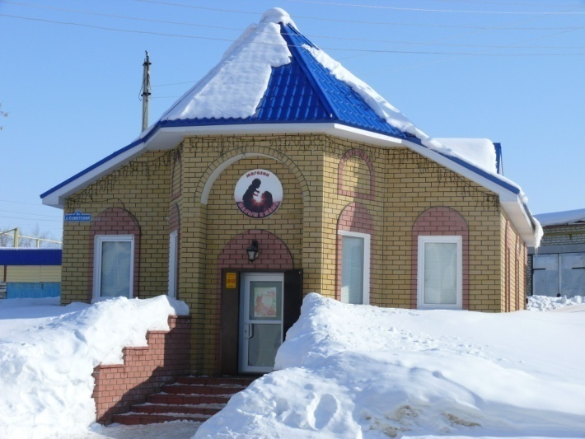

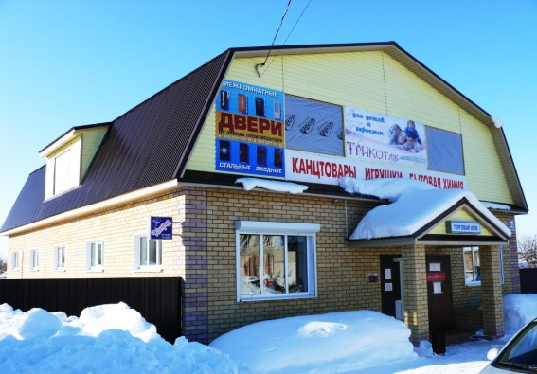
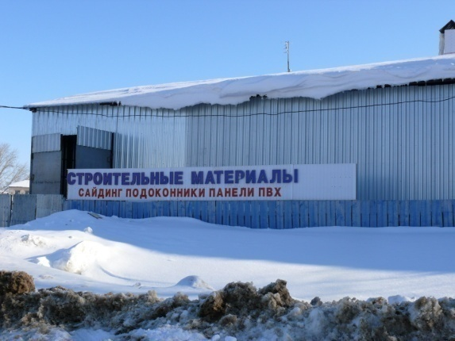
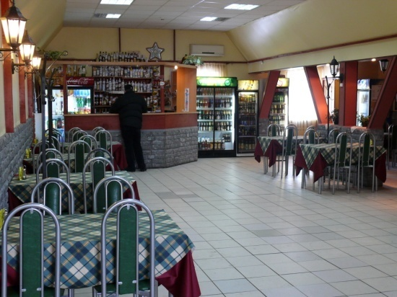
Муниципальная программа "Развитие малого и среднего предпринимательства Княгининского района на 2017-2021 годы "
Цель муниципальной программы - создание и обеспечение благоприятных условий для развития и повышения конкурентоспособности малого и среднего предпринимательства Княгининского района Нижегородской области
Предоставление поддержки в виде грантов- субсидии малым предприятиям, на развитие собственного дела -190,0 тысяч рублей
48

Slide 49
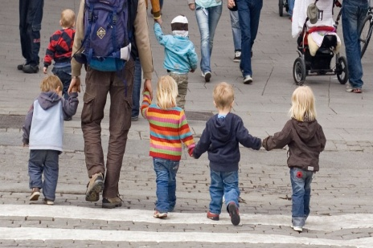
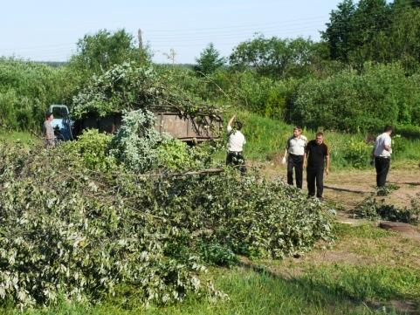
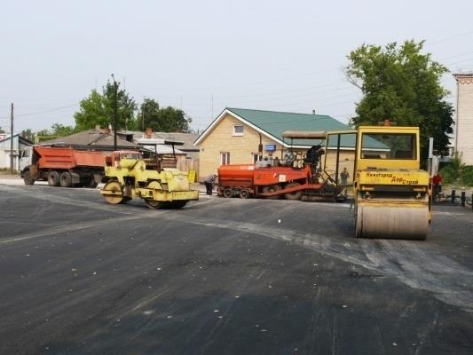
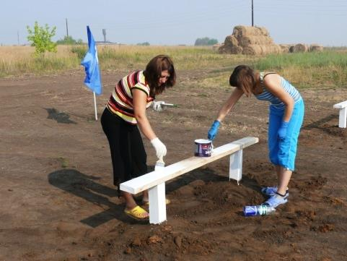

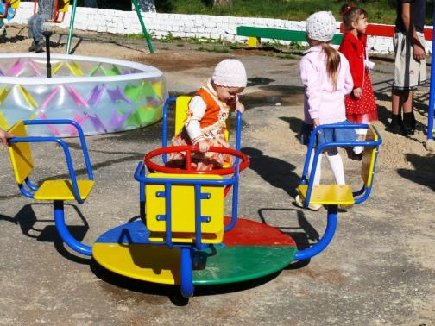
Сколько средств в бюджетах поселений распределено в рамках муниципальных программ
12 муниципальных программ поселений Княгининского района
53,2 млн. руб.
МП города Княгинино Княгининского района Нижегородской области "Социальная поддержка граждан города Княгинино Княгининского района Нижегородской области" на 2017-2021 годы – 0,4 млн.рублей
МП «Развитие благоустройства территорий поселений Княгининского района» – 12,7 млн. рублей
МП «Обеспечение безопасности жизни населения поселений Княгининского района» – 16,0 млн. рублей
Муниципальная программа города Княгинино Княгининского района Нижегородской области "Развитие физической культуры и спорта на территории города Княгинино Княгининского района Нижегородской области" на 2017-2021годы – 24,1 млн.рублей
49

Slide 50
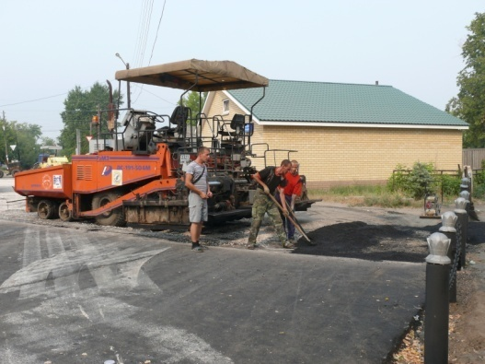
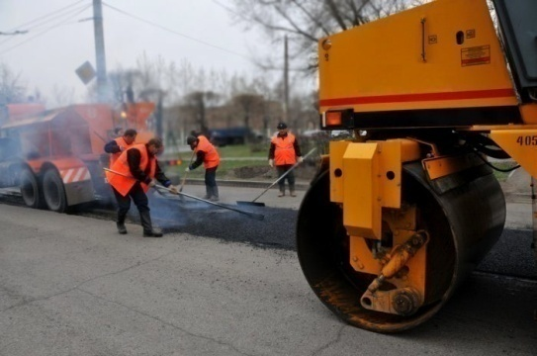
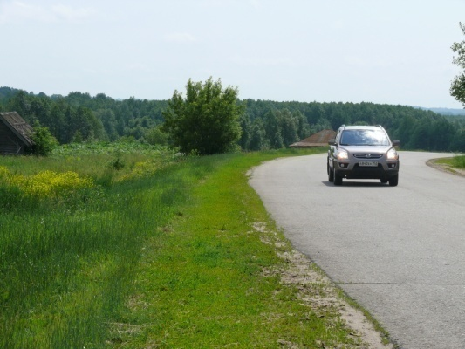
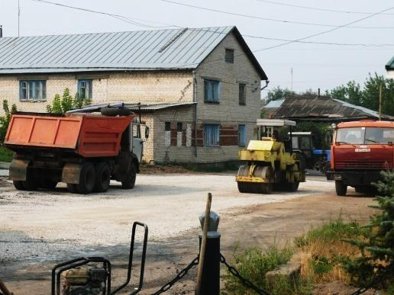
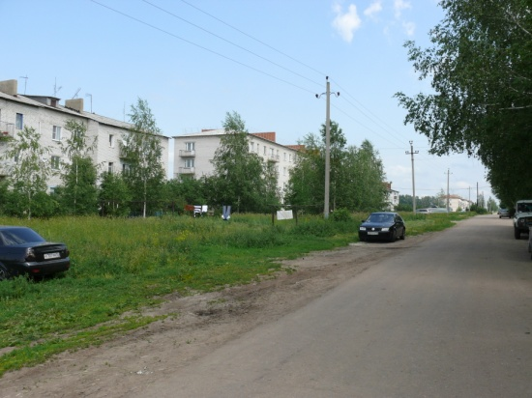
Как формируются и используются средства дорожного фонда поселений Княгининского района
Акцизы на нефтепродукты
Содержание и ремонт автомобильных дорог
Расходы бюджета на содержание и ремонт автомобильных дорог в 2017 году предусмотрены в сумме 7 320,3 тыс. руб., что составляет 123,9 % к уровню 2016 года
За счет средств дорожного фонда поселений – 5 070,3 тыс. руб.
За счет средств районного бюджета – 2250,0 тыс. руб.
50

Slide 51

Финансовая помощь бюджетам поселений на исполнение собственных полномочий
Структура финансовой помощи
в 2017 году, тыс. рублей
Собственные доходы местных бюджетов в 2017 году в расчете на 1 жителя (рублей)
Дотации из районного фонда финансовой поддержки поселений Княгининского района на выравнивание бюджетной обеспеченности поселений
5385,13
Иные межбюджетные трансферты на выплату заработной платы с начислениями на нее работникам муниципальных учреждений и органов местного самоуправления за счет субсидии из областного бюджета
2214,87
Иные межбюджетные трансферты на поддержку мер по обеспечению сбалансированности бюджетов поселений
После выравнивания
До выравнивания
51

Slide 52
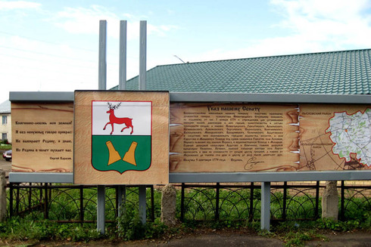
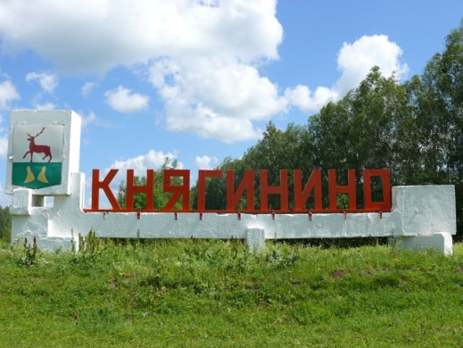
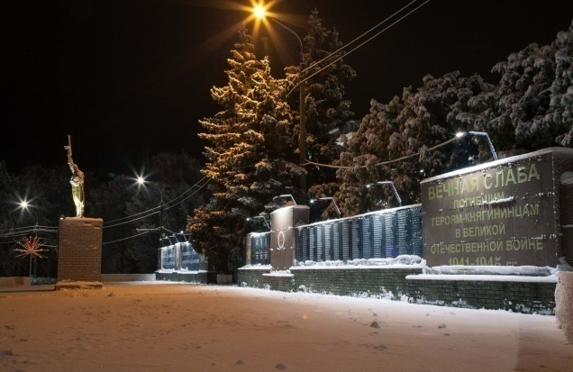
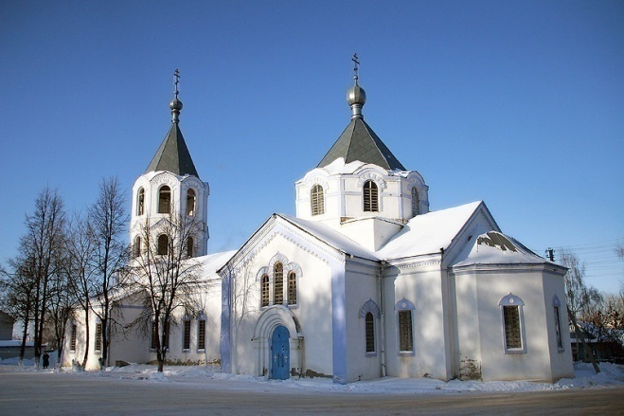
Муниципальный долг Княгининского района
Муниципальный долг – долговые обязательства бюджета, выраженные в валюте Российской Федерации
Муниципальный долг Княгининского района Нижегородской области
равен 0,00 рублей
Источником покрытия дефицита районного бюджета в 2017 году являются остатки средств на начало года
52

Slide 53
Открытые муниципальные информационные ресурсы
1. Администрация Княгининского района
http: //admknyaginino.ru
2. Интернет портал государственных и муниципальных услуг Нижегородской области
http: //gu.nnov.ru/
3. Официальный сайт Нижегородской области для размещения информации о размещении государственных и муниципальных заказов
http://www.goszakaz.nnov.ru/index.html
4. Официальный сайт для размещения информации о государственных и муниципальных учреждениях
http: //bus.gov.ru/public/home.html
53

